Slide 1
AVANT-PROJET DE
CLASSE DE NEIGE
CE1-CM2

Slide 2
1) OBJECTIFS
Découvrir un autre lieu de vie
Acquérir plus d’autonomie
Développer la curiosité et la créativité, donner le goût et le sens des responsabilités, apprendre à gérer la vie quotidienne.
Savoir être et vivre ensemble
S’exprimer, communiquer,
Écrire, lire, parler pour communiquer et raconter en se servant de la stimulation d’un milieu et d’un mode de vie.
pratiquer des activités sportives

Slide 3
Education civique
Favoriser la socialisation à travers la vie collective.
Donner son avis sur les propositions des adultes, être à l’écoute des arguments d’autrui.
Domaine de la langue
Expression orale
Faire part aux autres des découvertes liées aux recherches, à la réception de courrier.
Expression écrite
Ecrite des lettres
Rédiger des comptes-rendus
Rédiger des courriers électroniques.
Lecture : lecture des lettres reçues, de la documentation reçue, de documentaires sur le milieu.
EPS
Pratiquer une activité de glisse.
PROJET DE CLASSE DE DECOUVERTE
Créer une dynamique de classe
TICE
Rédiger des courriers par mail.
Rechercher sur la toile des informations sur les sites à visiter correspondant aux sujets d’étude, des documents sur les sujets abordés.
Géographie
Localiser sur des cartes la région et les sites.
Etudier les différents types de paysage
Sciences :
Découvrir un nouveau milieu ( faune et flore).

Slide 4
B) Projet pédagogique
Reste à approfondir, pourra différer un peu d’un groupe à l’autre.
Approche d’un milieu de vie différent de celui des élèves:
Approche géographique : étude de paysage
Approche scientifique : étude faune et flore
Pratiquer une activité de glisse : ski
Découvrir l’agriculture en montagne, les dangers de la montagne, la vie d’un village autrefois.

Slide 5
C) Pourquoi le présenter maintenant?
Car c’est l’assurance de pouvoir le mettre en œuvre.
Les centres d’accueil n’ont déjà plus beaucoup de date à proposer.
Cela laisse le temps de rechercher des solutions de financement.
D) Période et durée
Janvier : une semaine :
départ : dimanche soir
Retour : samedi matin

Slide 6
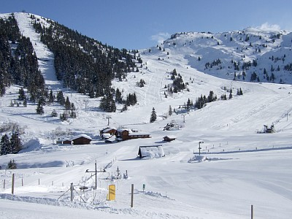
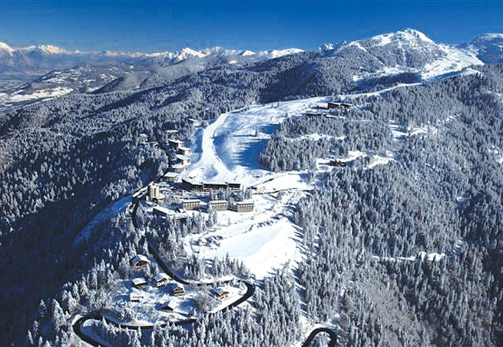
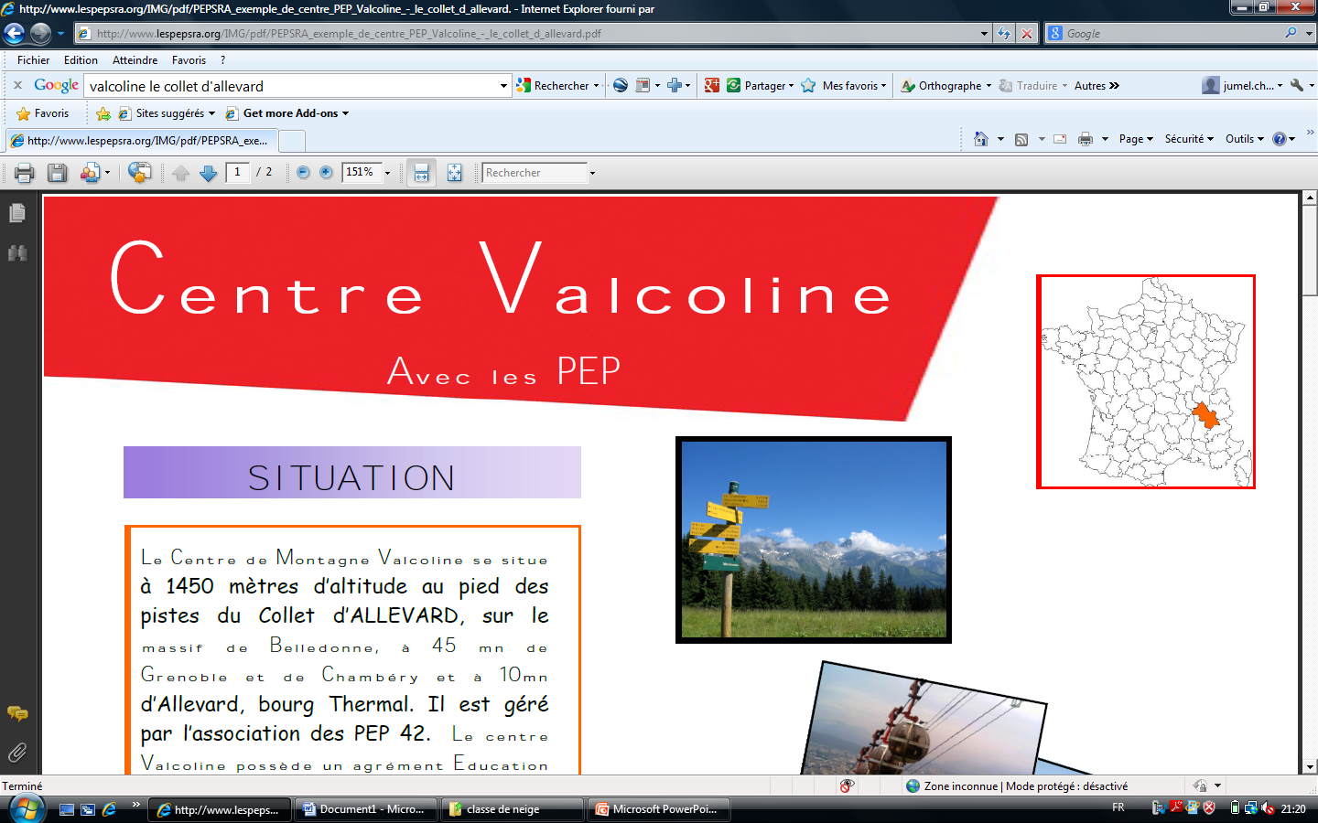
2) Présentation du lieu
LE COLLET D’ALLEVARD
− Station de ski née en 1955
− 1450 à 2100 mètres d’altitude
− 35 km de pistes de ski
− 4 télésièges
− 6 téléskis

Slide 7
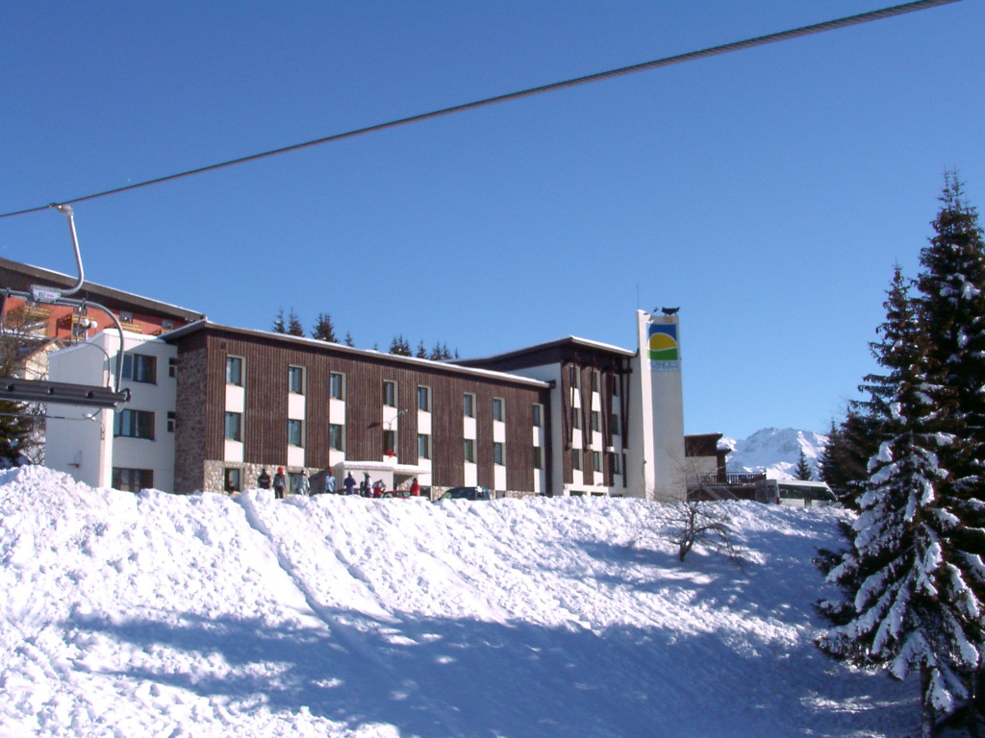


Centre Jeanne Géraud
Le Collet d’Allevard

Slide 8
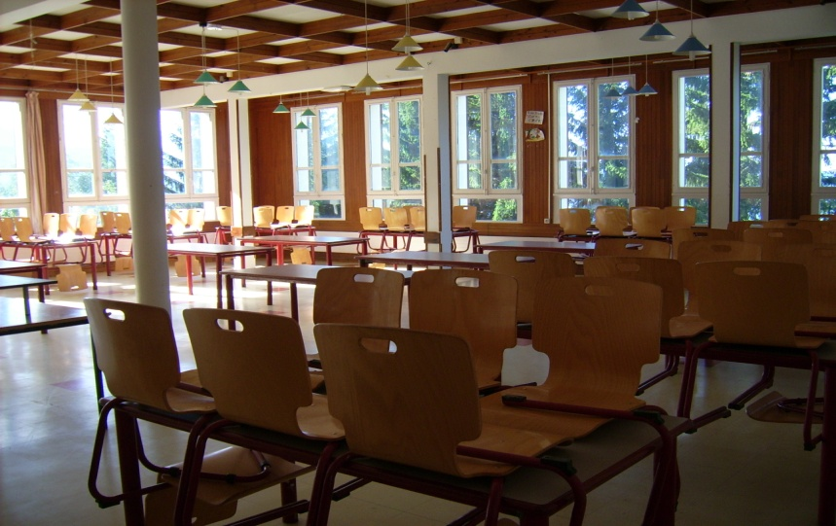
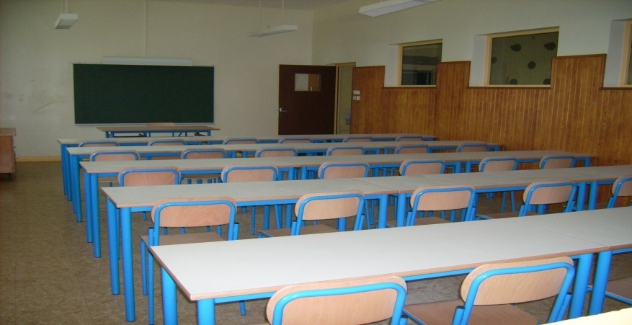
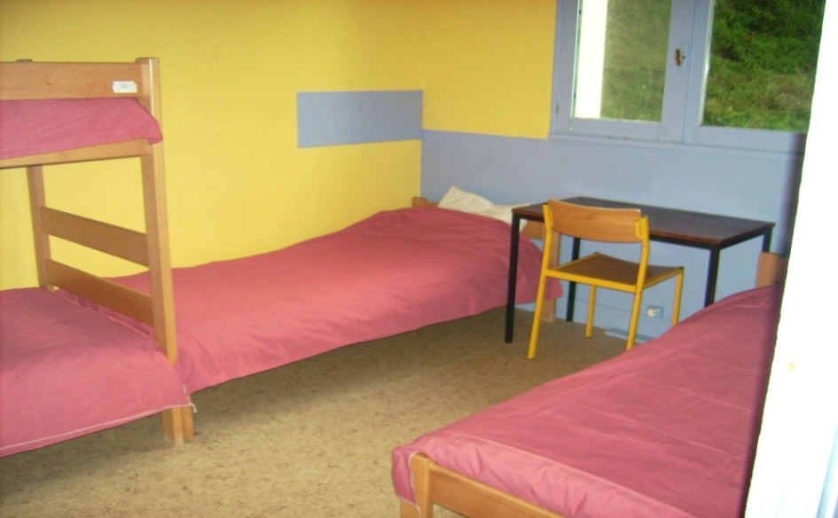
Une structure adaptée aux enfants
Accueil pour 138 enfants.
6 salles de classe.
1 restaurant panoramique.
1 grande salle de jeux, ping-pong et babyfoot.
pied de piste 15m.

Slide 9
3) Budget et financement
 | Total | Par élève
Hébergement et activités | 38 890 € | 354€
transport | 10 000€ | 91€
total | 48 890€ | 445€

Slide 10
Coopérative :
30€ : budget habituel pour les sorties
Soutien aux familles ayant deux enfants concernés
Actions à venir

Slide 11
PARTICIPATION FAMILLES MAXIMALE
 | Total | Par élève | Par élève pour famille ayant deux ou trois enfants
 | 48 890€ | 445€ | 445€
Coopérative Actions à venir |  | 30€ 10€ | 100€
association
Estimation maximale |  | 405€ | 355€

Slide 12
Financement
Idées d’actions
Vente en mai ou juin ( madeleine, seconde opération gavotte)
Livraison de croissants à domicile
Vente de bourriches d’huîtres à Noël
Soirée
Nécessité d’un investissement de tous

